Slide 1
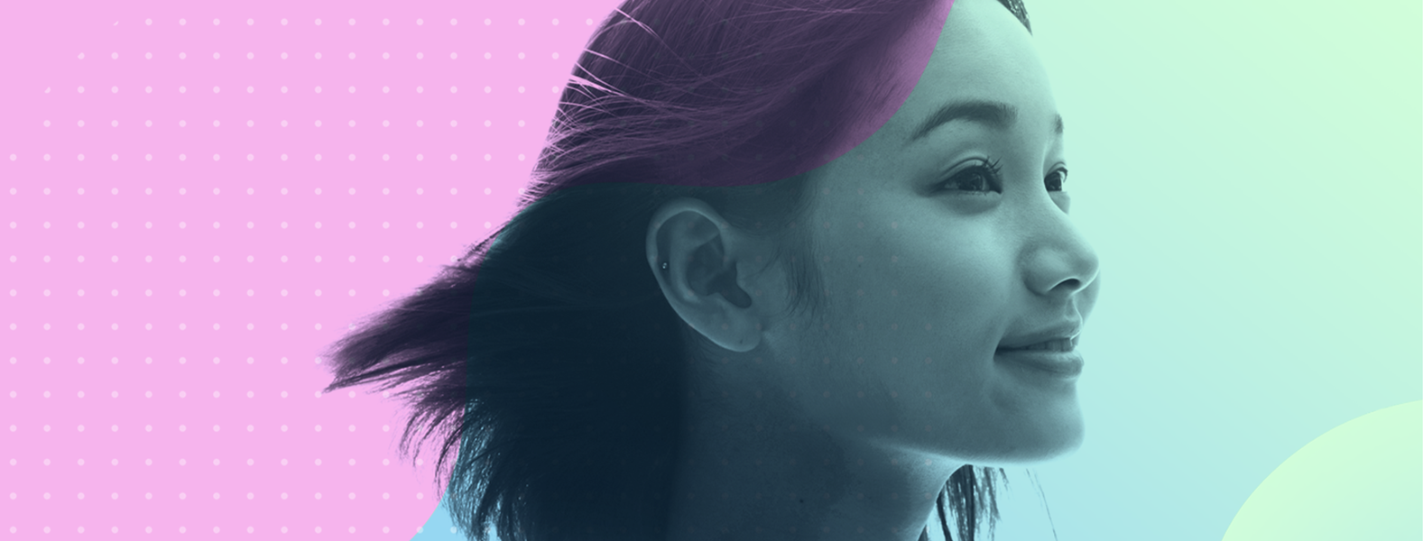
Lens Studio Mini-Workshop
Como criar lentes de
Realidade Aumentada
GirlsSTEAM 2023 @ Taguspark
27 de Abril
Formadores
João Gaspar Luís Costa

Slide 2
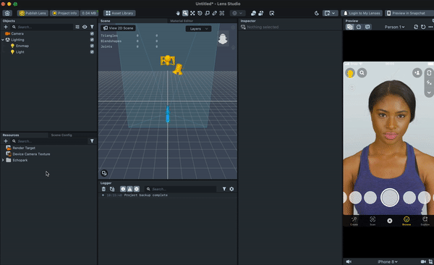
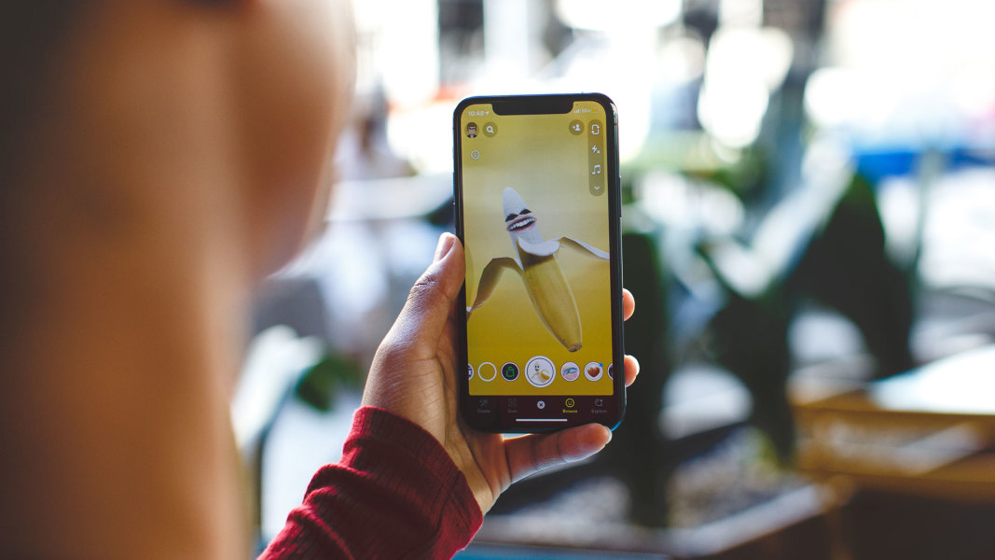

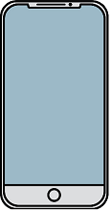
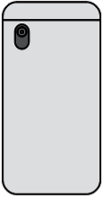
O que é o Lens Studio?
Lens Studio GUI
Face Lens
World Lens
interface gráfica
experiências com a
câmara frontal
experiências com a
câmara traseira
Notes:
O Lens Studio é uma ferramenta software que permite … :
criar experiências de Realidade Aumentada nos vossos smartphones e/ou tablets e/ou computadores pessoais
criar lentes Snapchat, como aqueles que experimentaram
testar lentes em tempo-real
… serem criativos! pois podem criar as vossas próprias lentes, logo, as vossas próprias experiências personalizadas
Existem 2 tipos de experiências principais:
Face Lenses (experiências que recorrem à câmera frontal)
World Lenses (experiências que recorrem à câmera posterior/traseira)
----
Lens Studio Screen - https://heartbeat.comet.ml/adding-images-in-lens-studio-basics-b6229bfb497f
Face and World Lenses - https://ar.snap.com/beginners-course
Front and back cameras - https://www.vectorstock.com/royalty-free-vector/smartphone-gadget-didigtal-front-and-back-view-vector-18655172
----
S1

Slide 3
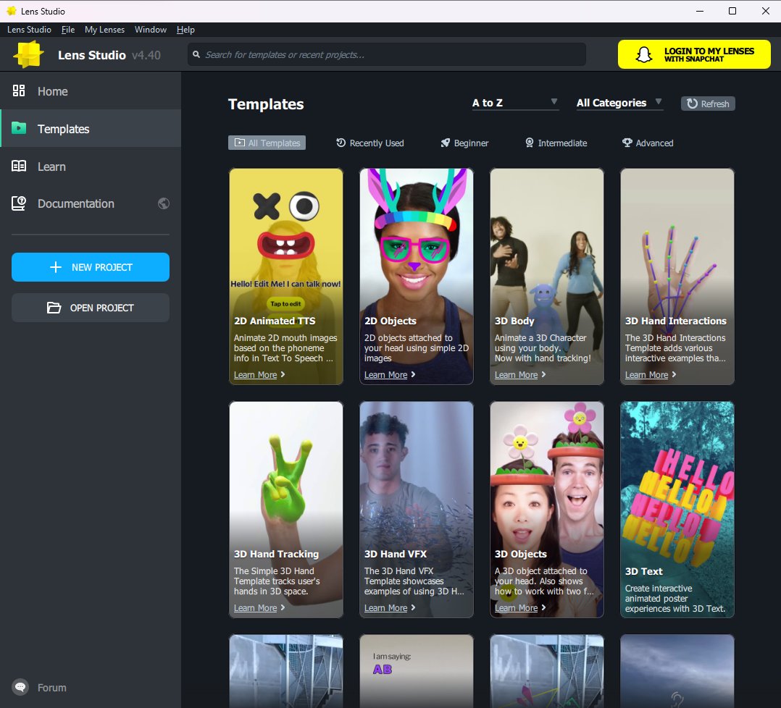
Lentes
Object Tracking
Cat Tracking
Dog Tracking
Cats and Dogs Tracking
Hand Tracking
Nails Tracking
Shoulder Tracking
Upper Body Tracking
Full Body Tracking
Object Tracking 3D
Full Body Tracking
Hand Tracking
Hand Segmentation
Hand Segmentation
Nails Segmentation
Marker Tracking
Image Tracking
Snapcode Tracking
Location Tracking
TCL Chinese Theater
US Capitol Building
Flatiron Building
Buckingham Palace
Eiffel Tower
Custom Location
World Location
Notes:
E o que são as Lentes?
São experiências de Realidade Aumentada usadas para adicionar efeitos e fundos às fotos e vídeos que vocês capturam no Snapchat
O Lens Studio inclui vários templates, isto é, projectos de base para que possam dar o ‘pontapé de saída’ e criar lentes do Snapchat.
Podem criar pelo menos #21 tipos de lentes … aqui está uma “pequena lista”
----
S2

Slide 4
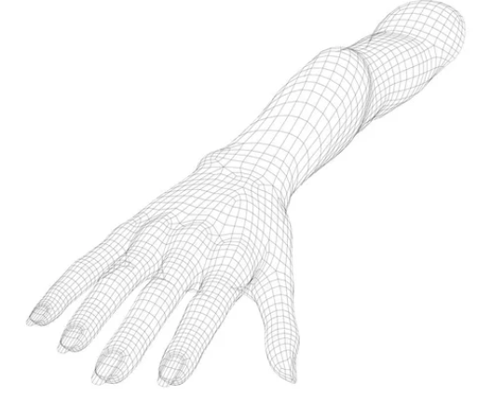
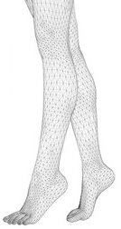
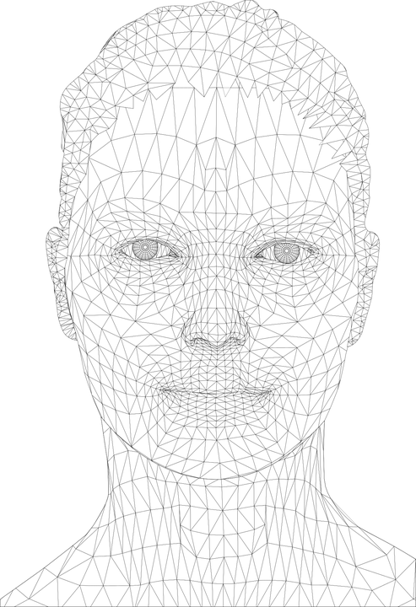
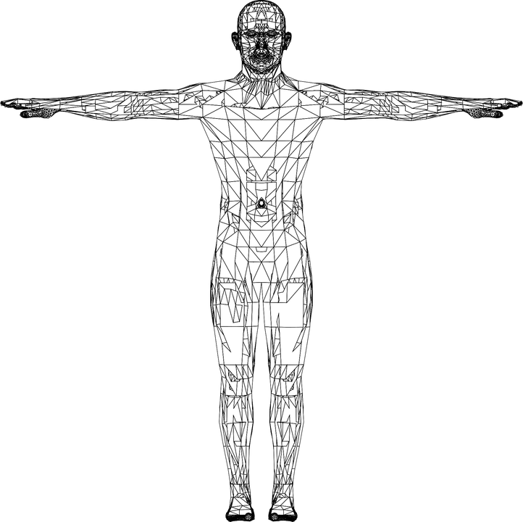
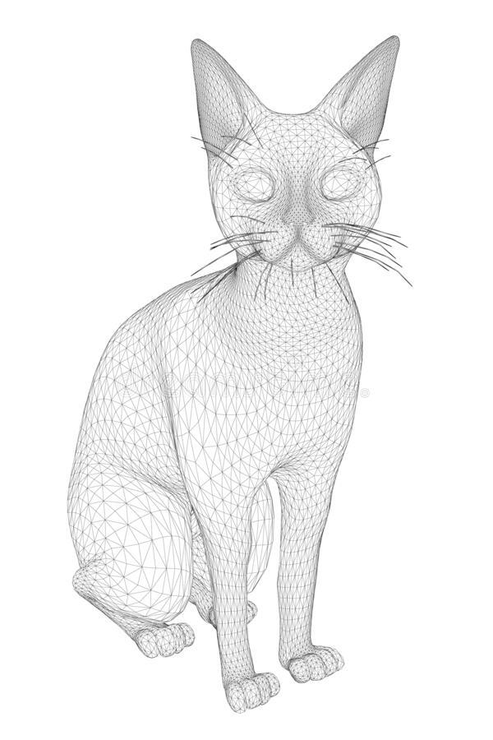
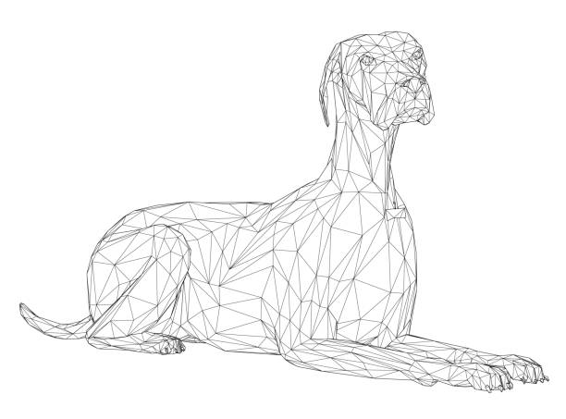
Reconhecimento/Seguimento
Notes:
Como já perceberam, tudo isto funciona à base de câmaras e video.
Eis os objectos que o Snapchat é capaz de reconhecer (recognize) e seguir (tracking) muito bem.
----
Women head and neck - https://pixabay.com/vectors/woman-head-line-art-geometric-3d-7469272/
Man full body - https://pixabay.com/vectors/man-wireframe-low-poly-polygons-2773490/
Woman hand - https://pt.depositphotos.com/stock-photos/wireframe-hand.html
Woman legs and feet - https://www.shutterstock.com/search/wire-frame-woman
Cat – https://www.dreamstime.com/illustration/cat-wireframe.html
Dog - https://www.istockphoto.com/pt/vetorial/wireframe-of-a-lying-dog-from-black-lines-isolated-on-white-background-3d-vector-gm1352016907-427560984
----------
S3

Slide 5
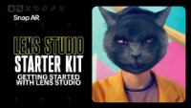
Video!
Getting Started with Lens Studio Ep #1 | Lens Studio Starter Kit
https://www.youtube.com/watch?v= KCshQhKnN7Y
Notes:
Antes de continuar, vamos ver este video que dá uma visão geral do que é o Lens Studio (exibir até ao minuto 02:30)
(ir falando por cima, indicando/apontando cada componente da interface Home Screen e do Workspace)
(ir falando por cima, explicando para que serve cada componente das interfaces de forma breve)
----
S4

Slide 6
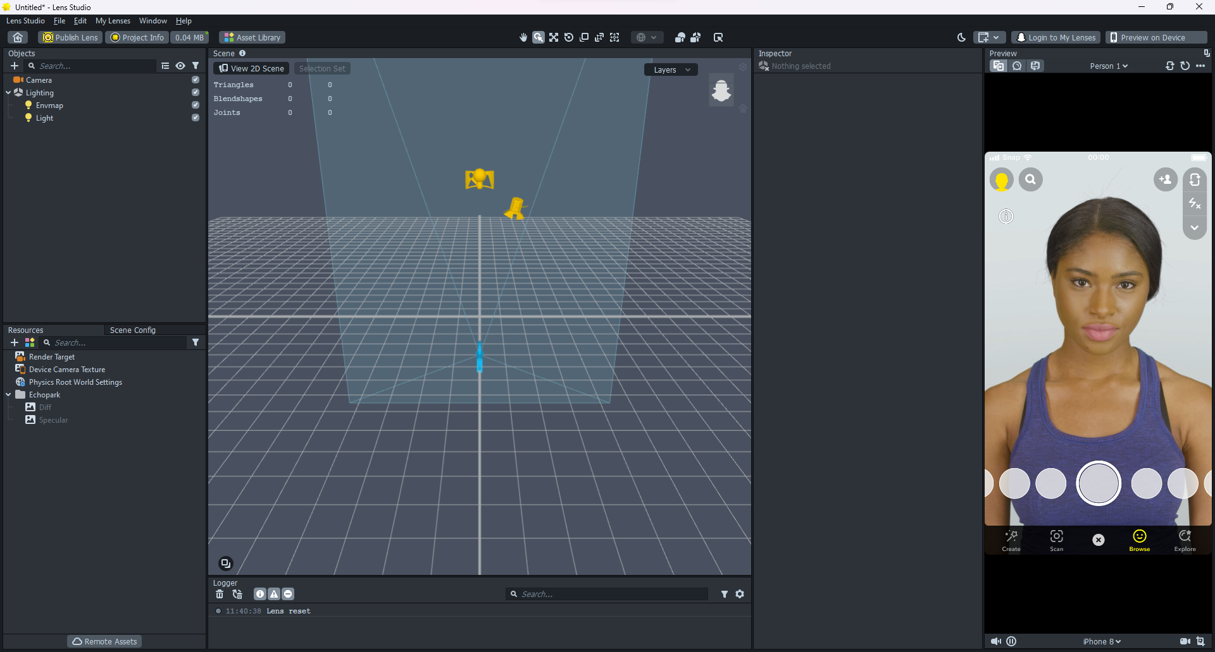
Painéis Principais
Scene
Cena 3D
Inspector
Lista de atributos de um objecto ou recurso
Objects
lista de objectos que podem popular a cena 3D
Preview
Pré-visualizador da lente
Resources
recursos para adicionar aos objectos da cena 3D
Logger
Aqui são impressos os erros e os avisos
Notes:
Como tiveram a oportunidade de ver no video, a criação de um lente começa com 2 passos:
1º - no Home Screen, escolhem um template 🡪 vai gerar um novo Project
2º - depois surge um Workspace
Estes são os painéis principais do Lens Studio (apontar e explicar de forma breve cada um deles)
---
S9

Slide 7
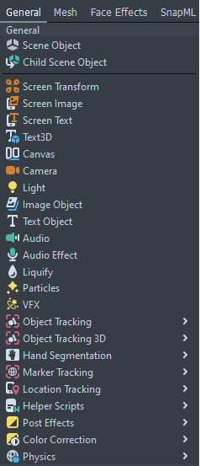
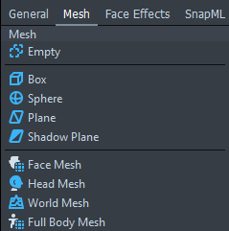
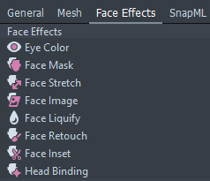
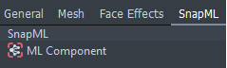
E mais painéis …
Objects Panels
Notes:
Por “debaixo” de cada painel encontraram muitas muitas muitas opções disponíveis.
Não se preocupem pois não vão usar nem um décimo destas opções.
Esta imagem serve apenas para vos informar que o Lens Studio oferece muitas opções para construir as mais variadas e mais criativas lentes.
------
S9.i

Slide 8
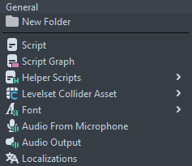
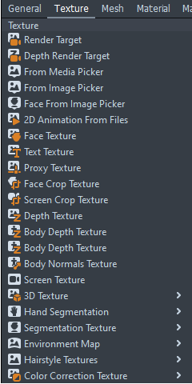
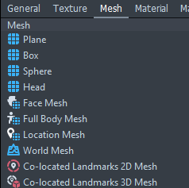
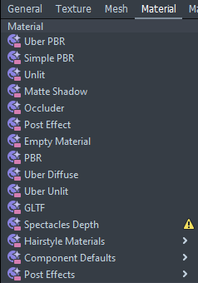
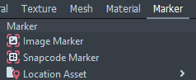
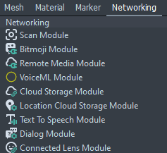
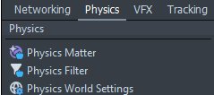
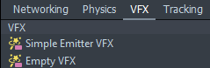
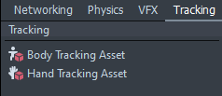
E ainda mais painéis …
…
…
Resources Panels
Notes:
Por “debaixo” de cada painel encontraram muitas muitas muitas opções disponíveis.
Não se preocupem pois não vão usar nem um décimo destas opções.
Esta imagem serve apenas para vos informar que o Lens Studio oferece muitas opções para construir as mais variadas e mais criativas lentes.
------
S9.i

Slide 9
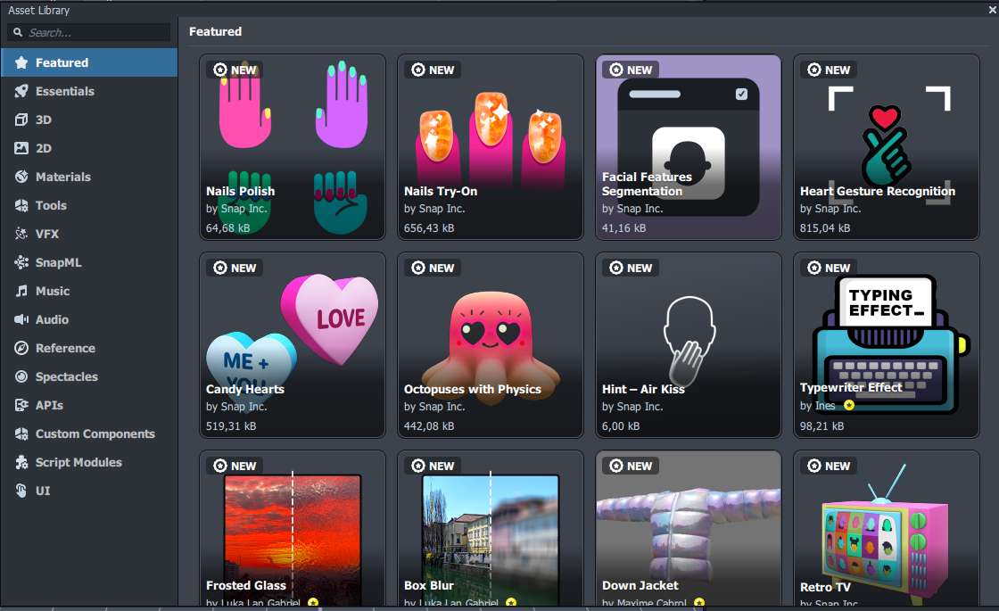
E uma colecção de + objectos
Assets Library
Notes:
Por “debaixo” de cada painel encontraram muitas muitas muitas opções disponíveis.
Não se preocupem pois não vão usar nem um décimo destas opções.
Esta imagem serve apenas para vos informar que o Lens Studio oferece muitas opções para construir as mais variadas e mais criativas lentes.
------
S9.i

Slide 10
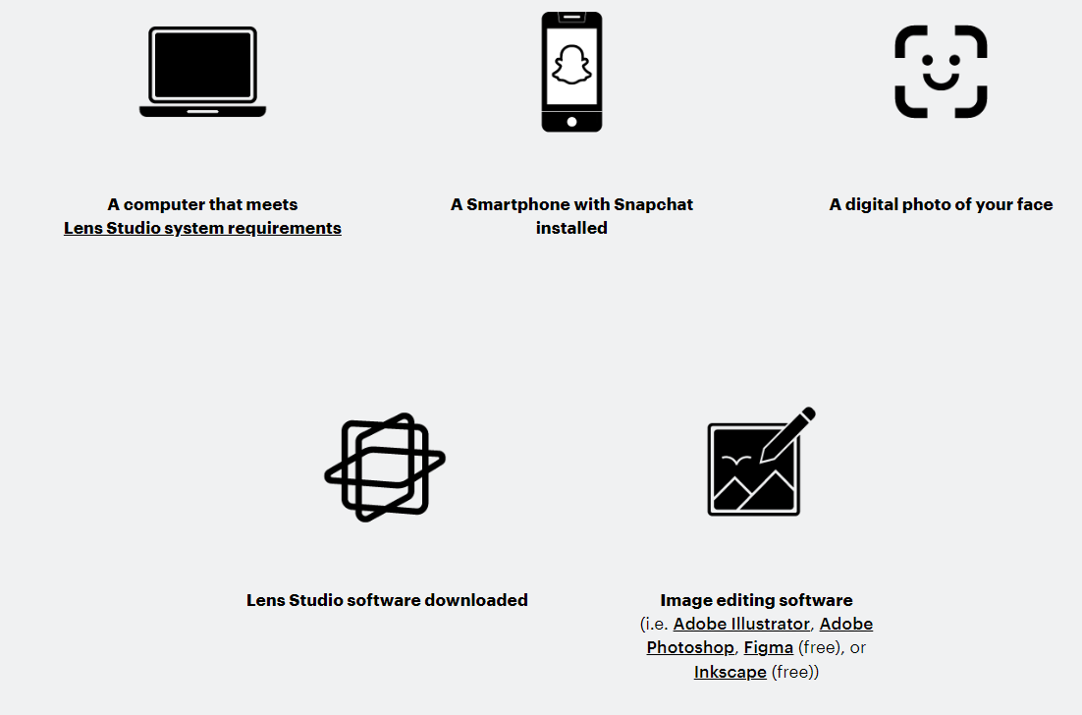
Do que precisam?
Notes:
Para este mini-workshop vão precisar das seguintes ferramentas e materiais:
Com tudo isto irão conseguir construir experiências de Realidade Aumentada através de “lentes mágicas”.
----
https://ar.snap.com/beginners-course
-----------
S1

Slide 11
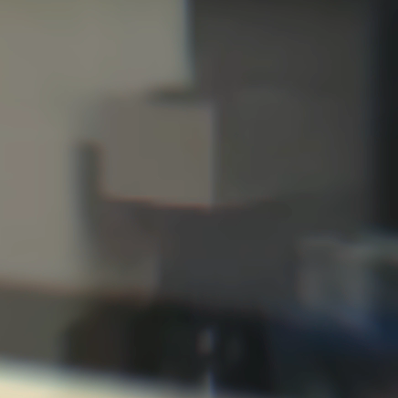
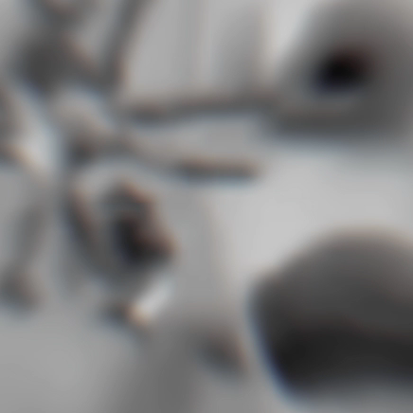
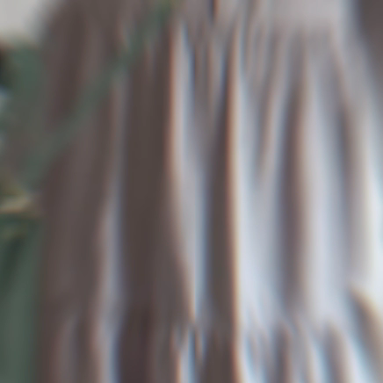
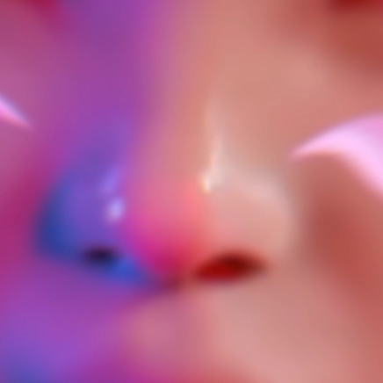
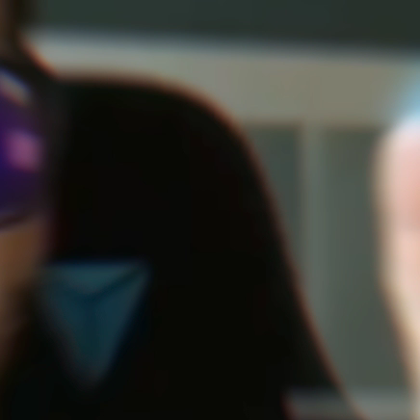
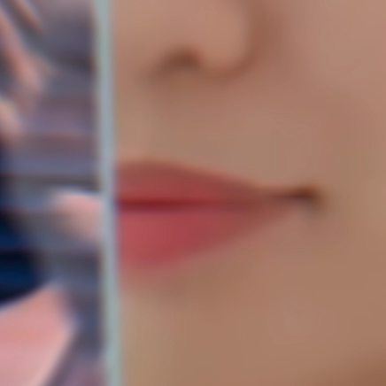
Aplicações
Lentes
Funcionais
Lentes p/
Entretenimento
Lentes p/
Compras
Lentes p/
Auto-
-Expressão
Lentes p/
Jogar
Lentes p/
Educação
Notes:
Com o Lens Studio, conseguem criar as mais diversas experiências de Realidade Aumentada!
Aqui estão alguns dos principais exemplos onde as lentes encontram uma aplicação real …:
Lentes Funcionais: permitem resolver problemas do dia-a-dia tais como traduzir texto de diferentes idiomas, medir as dimensões de um objecto ou de uma sala, etc
Lentes para Entretenimento: permitem contar histórias, são usados em galerias de arte, em museus, em concertos de música, etc
Lentes para Compras: permitem melhorar a experiência de comprarmos, procurarmos e experimentarmos um produto
Lentes para Auto-Expressão: permitem expressar as vossas emoções, personalidade, preferências e pontos de vistas
Lentes para Jogar: permitem criar pequenos jogos ‘casual’ a solo ou em grupo
Lentes para Educação: permitem criar actividades para o ensino e aprendizagem
----
https://ar.snap.com/courses
-----
S12

Slide 12
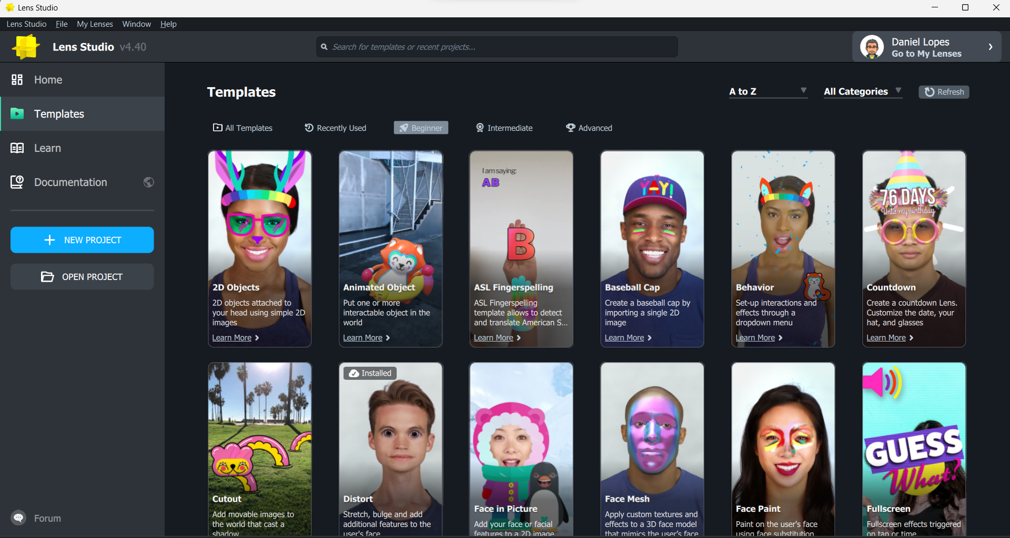
Templates (‘Beginner’)
Notes:
Agora vamos começar as actividades de criação de lentes recorrendo a templates do tipo ‘Beginner’.
-------
S14

Slide 13
Face Paint
Passo #1 Seleccionar o template correcto
Passo #1.1
Abrir o Lens Studio
Passo #1.2
No canto superior esquerdo, clicar em “Templates”
Passo #1.3
Selecionar o 'Template' identificado como ‘Face Paint’
Notes:
----
(referência para o formador: visualizar este vídeo)
Face Paint
https://www.youtube.com/watch?v=A45wYrVg4EM&t=1s

Slide 14
Face Paint
Passo #2 Eleger o ‘preview’ egocêntrico
Passo #2.1
Sob o painel 'Preview', mudar de 'Multimedia Preview' para 'Webcam Preview'

Slide 15
Face Paint
Passo #3 Explorar as diferentes máscaras
Passo #3.1
Sob o painel 'Objects', selecionar e desmarcar as diferentes opções disponibilizadas para ‘Face Paint’ (Paint, Bird, Flower, Swan, Koi, Dripping)

Slide 16
Face Paint
Passo #4 Distorcer a máscara
Passo #4.1
Sob o painel 'Objects', por debaixo de 'Face Paint Template [REMOVE ME]', abrir a opção 'Paint' e seleccionar 'FacePaint’
Passo #4.2
No painel 'Scene', selecionar diferentes pontos chave (ou pontos âncora) e movê-los

Slide 17
Face Paint
Passo #5 Visualizar os pontos âncora da face
Passo #5.1
Desmarcar 'Face Paint Template [REMOVE ME]' e seleccionar 'Face Paint Source'

Slide 18
Face Paint
Passo #6 Colocar uma nova máscara
Passo #6.1
Desmarcar 'Face Paint Template [REMOVE ME]’ assim como o 'Face Paint Source’
Passo #6.2 🡪 continua no próximo slide …

Slide 19
Face Paint
Passo #6 Colocar uma nova máscara
Passo #6.3
Arrastar as 2 imagens facultadas para dentro do painel 'Resources’
david bowie starman.png
face paint - holes for eyes mouth nostrils.png
Passo #6.4 🡪 continua no próximo slide …

Slide 20
Face Paint
Passo #6 Colocar uma nova máscara
Passo #6.4
Sob o painel 'Objects' adicionar um 'Scene Object' e um 'Face Mask’
NOTA
'Face Mask 1' deve ser filho de 'Scene Object 0'; 'Scene Object 0' deve ser filho de 'Effects'
Passo #6.5 🡪 continua no próximo slide …

Slide 21
Face Paint
Passo #6 Colocar uma nova máscara
Passo #6.5
Seleccionar 'Face Mask 1’.
Passo #6.6
No painel 'Inspector' arrastar a imagem 'david bowie starman.png' para o campo 'Texture'.
Passo #6.7 🡪 continua no próximo slide …

Slide 22
Face Paint
Passo #6 Colocar uma nova máscara
Passo #6.5
No painel 'Inspector' arrastar a imagem 'face paint - holes for eyes mouth nostrils.png' para o campo 'Opacity Texture'
Passo #6.6
No painel 'Scene', selecionar diferentes pontos chave (ou pontos âncora) e movê-los

Slide 23
Face Paint
Passo #7 Fechar o projecto
Passo #7.1
Carregar no 'Close to Home’
Passo #7.2
Na janela pop-up, clicar em 'Discard'

Slide 24
Distort
Passo #1 Seleccionar o template correcto
Passo #1.1
Abrir o Lens Studio
Passo #1.2
No canto superior esquerdo, clicar em “Templates”
Passo #1.3
Selecionar o 'Template' identificado como ‘Distort’
Notes:
----
(referência para o formador: visualizar este vídeo)
Distort
https://www.youtube.com/watch?v=IGjtOpxf7e0&t=2s

Slide 25
Distort
Passo #2 Eleger o ‘preview’ egocêntrico
Passo #2.1
Sob o painel 'Preview', mudar de 'Multimedia Preview' para 'Webcam Preview'

Slide 26
Distort
Passo #3 Adicionar um ‘olho mutante’
Passo #3.1
Sob o painel 'Objects', desmarcar 'Face Liquify - Eyes' e desmarcar 'Face Stretch [EDIT_ME]’
Passo #3.2 🡪 continua no próximo slide …

Slide 27
Distort
Passo #3 Adicionar um ‘olho mutante’
Passo #3.2
Sob o painel 'Objects', clicar sobre 'Face Inset [EDIT_ME]', no painel 'Inspector' alterar o campo 'Face Region' de 'Mouth' para 'Left Eye' (ou 'Right Eye’)
Passo #3.3
No painel 'Scene', clicar sobre o 'olho mutante' e arrastá-lo para o centro da testa (piscar o olho esquerdo ou o direito)

Slide 28
Distort
Passo #4 Distorcer a face
Passo #4.1
Sob o painel 'Objects', seleccionar 'Face Stretch [EDIT_ME], selecionar diferentes pontos chave (ou pontos âncora) e movê-los

Slide 29
Distort
Passo #5 Fechar o projecto
Passo #5.1
Carregar no 'Close to Home’
Passo #5.2
Na janela pop-up, clicar em 'Discard'

Slide 30
Segmentation
Passo #1 Seleccionar o template correcto
Passo #1.1
Abrir o Lens Studio
Passo #1.2
No canto superior esquerdo, clicar em “Templates”
Passo #1.3
Selecionar o 'Template' identificado como 'Segmentation’
Notes:
----
(referência para o formador: visualizar este vídeo)
Segmentation: Adding a background to a Snapchat Lens
https://www.youtube.com/watch?v=vHmOCeK0hw8

Slide 31
Segmentation
Passo #2 Eleger o ‘preview’ egocêntrico
Passo #2.1
Sob o painel 'Preview', mudar de 'Multimedia Preview' para 'Webcam Preview'

Slide 32
Segmentation
Passo #3 Importar fundos de imagem
Passo #3.1
Arrastar as 3 imagens facultadas para dentro do painel 'Resources’
Mugshot.png
Metro Goldywyn Mayer Logo.jpg
The Moon.png

Slide 33
Segmentation
Passo #4 Mudar a imagem de fundo
Passo #4.1
Sob o painel 'Objects', selecionar 'SegmentationController [EDIT_ME]'
Passo #4.2
No painel 'Inspector', desmarcar a opção 'Tiled'
Passo #4.3 🡪 continua no próximo slide …

Slide 34
Segmentation
Passo #4 Mudar a imagem de fundo
Passo #4.3
No painel 'Inspector' arrastar a imagem 'The Moon.png' para o campo 'Image Texture’
Passo #4.4
No painel 'Inspector' arrastar outra das imagens facultadas para o campo 'Image Texture'

Slide 35
Segmentation
Passo #5 Fechar o projecto
Passo #5.1
Carregar no 'Close to Home’
Passo #5.2
Na janela pop-up, clicar em 'Discard'

Slide 36

Créditos
Template dos slides produzidos por
Notes:
https://www.slidescarnival.com/

